Slide 1
Факультет психологии Студенческое научное общество ПРЕДСТАВЛЯЕТ

Slide 2
ФГБОУ ВО Тверской государственный университет Факультет психологии

Slide 3
Студенческое научное общество

Slide 4
Как писать научную статью
Всё что вы хотели знать о научных статьях, но боялись спросить ;))))

Slide 5
Научная статья – одна из форм представления научных результатов в периодическом научном издании (научном журнале, сборнике научных работ); публикация небольшого объема, где целенаправленно излагаются взгляды автора по узким вопросам или результаты ограниченных исследований.

Slide 6
Научная статья – жанр научной речи, включающий научные произведения, посвящённые рассмотрению актуальной проблемы, в результате которого автор получает новое научное — эмпирическое или теоретическое — знание, обладающее единством научного подхода, композиционной целостностью, а также логичностью, связностью речи

Slide 7
Научная статья – научное произведение (как правило, небольшого объема) в научном журнале, сборнике, газете, в электронных средствах массовой информации; авторское исследование значимой научной и общественной темы.

Slide 9
Примеры
А.Н. Занковский «Модель ценностно ориентированного лидерства»
А.Н. Занковский и А.Л. Журавлёв «Психология виртуальной организации: актуальные проблемы и направления перспективных исследований»
«Исследование представлений о доверии в организации»
«Роль когнитивных техник в развитии жизнестойкости личности»

Slide 11
Как писать научную статью
Структура статьи
Название статьи. Заголовок.
Аннотация
Ключевые слова
Вводная часть
Основная часть
Выводы
Список литературы
(макет)

Slide 12
Примеры названий статьи
«Специфика психологической безопасности сотрудников государственных и частных организаций»
«Социальные представления молодежи о моде».
«Представление о собственной привлекательности во взаимосвязи с составляющей Я-концепции молодежи»

Slide 14
Требования, особенности
Научный стиль.
Лексика. Термины. Без жаргонизмов, просторечия и т.д.
Опора на теории, научные понятия
Факты. Доказательства.
Чёткая структура текста

Slide 15
Виды научных статей
Обзор. Мнения различных ученых по исследуемому вопросу + мнение автора. «К вопросу о…»
Научно-практические статья – это публикации результатов самостоятельно полученных экспериментальных/эмпирических исследований.
Научно-теоретическая статья – теоретическое обобщение; переосмысление. Новая теория на основе существующих теорий и многочисленных эмпирических фактов. Анализ закономерностей и объяснение причин. Новые понятия, открытые явления, модели.

Slide 16
Начинающий исследователь
ЧТО ЖЕ ДЕЛАТЬ?
КАК ЖЕ БЫТЬ?

Slide 17
Формат (вид) статьи
ЧТО ВЫ МОЖЕТЕ
Обзор литературы, постановка проблемы
Результаты пилотажного (пробного) исследования
Разработка инструментария (опросника, анкеты, интервью)
Представление данных эмпирического/экспериментального исследования

Slide 18
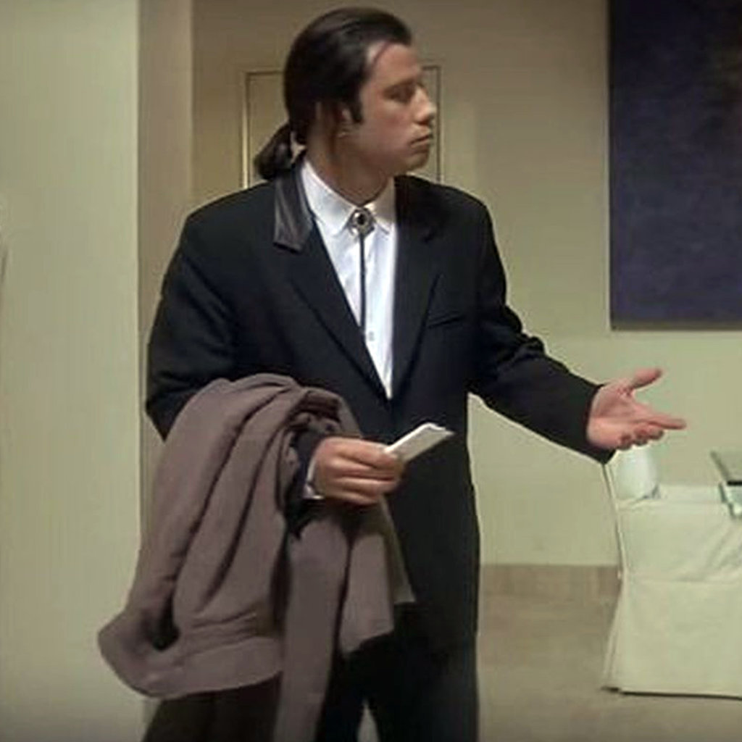
¿ Что писать, если у вас нет эмпирических данных?

Slide 19
Теоретическая обзорная статья Постановка проблемы

Slide 20
Теоретическая статья
¿ Что писать, если у вас нет эмпирических данных?
Актуальность проблемы. Зачем сейчас это изучать
Место проблемы в отраслях науки
Определение понятий.
Авторы, теоретические подходы.
Обзор результатов исследований по проблеме последних лет. Что уже известно? Что выявлено?
Какие есть методы и методики изучаемого явления
?! Что неизвестно? Что за гранью изведанного?
Что и как предлагаете исследовать?

Slide 21
Тема по возрастной психологии
ПРИМЕРЫ
Мотивы вступления в брак у мужчин и женщин в период молодости
Стиль воспитания в семье как фактор формирования личности ребёнка
Особенности ценностных ориентаций в период кризиса подросткового возраста

Slide 22
Пример Особенности ценностных ориентаций в период кризиса подросткового возраста
Ценности у подростков точно такие же как и 10,20,30 лет назад? Вряд ли. Есть сходства и различия с предыдущими поколениями. Влияние актуального социального контекста.
Изучается и в возрастной, в социальной психологии, психологии личности.
Что такое ценностные ориентации. Кто как определял. Как понимается в разных парадигмах (психоанализ, когнитивизм, бихевиоризм, гуманистическая психология и т.д.)

Slide 23
Пример Особенности ценностных ориентаций в период кризиса подросткового возраста

Slide 24
Пример Особенности ценностных ориентаций в период кризиса подросткового возраста
В чём особенности ц.о. в подростковом возрасте. Что об этом говорит возрастная психология.
Что пишут учёные по ц.о. подростков в 2021, 2020, 2019… годах.
В чём состоит кризис подросткового возраста.
Какие есть методики изучения ц.о. в целом. Есть ли подходящие подросткам по возрасту?

Slide 25
Пример Особенности ценностных ориентаций в период кризиса подросткового возраста
? Что непонятно, малоизучено, противоречиво в исследованиях ц.о. подростков?
Мы предлагаем исследовать это… потому что…
Пример. Остаётся малоисследованной проблематика особенностей ценностных ориентаций подростков из полных и неполных семей… представителей разных этнических групп… слабо изучены гендерные различия ц.о. в подростковом возрасте… Остаются неясным факторы формирования ц.о… Представляется интересным изучить роль сети Интернет в формировании ц.о. подростков…
Зачем это изучать? Понять подростка, взаимодействовать с ним. Возможно, помочь формированию просоциальных ценностей (если они сомнительны) или неясны. Помочь социализации подростка.

Slide 26
Успехов начинающим исследователям!

